Slide 1
Jagdumstellung
Übrigens:
„Die Kosten für die konventionelle Wiederbewaldung würden sich hier/ für diese 260 ha Fläche auf 3,9 Millionen € belaufen.
Dadurch, dass man jetzt auf Naturverjüngung setzt, nur partiell pflanzt/ nicht die ganze Fläche bepflanzen muss, kostet es jetzt „nur“ noch ca. 960.000 €.
Damit sind 3 Millionen € gespart.“
Theeven 2024

Slide 2
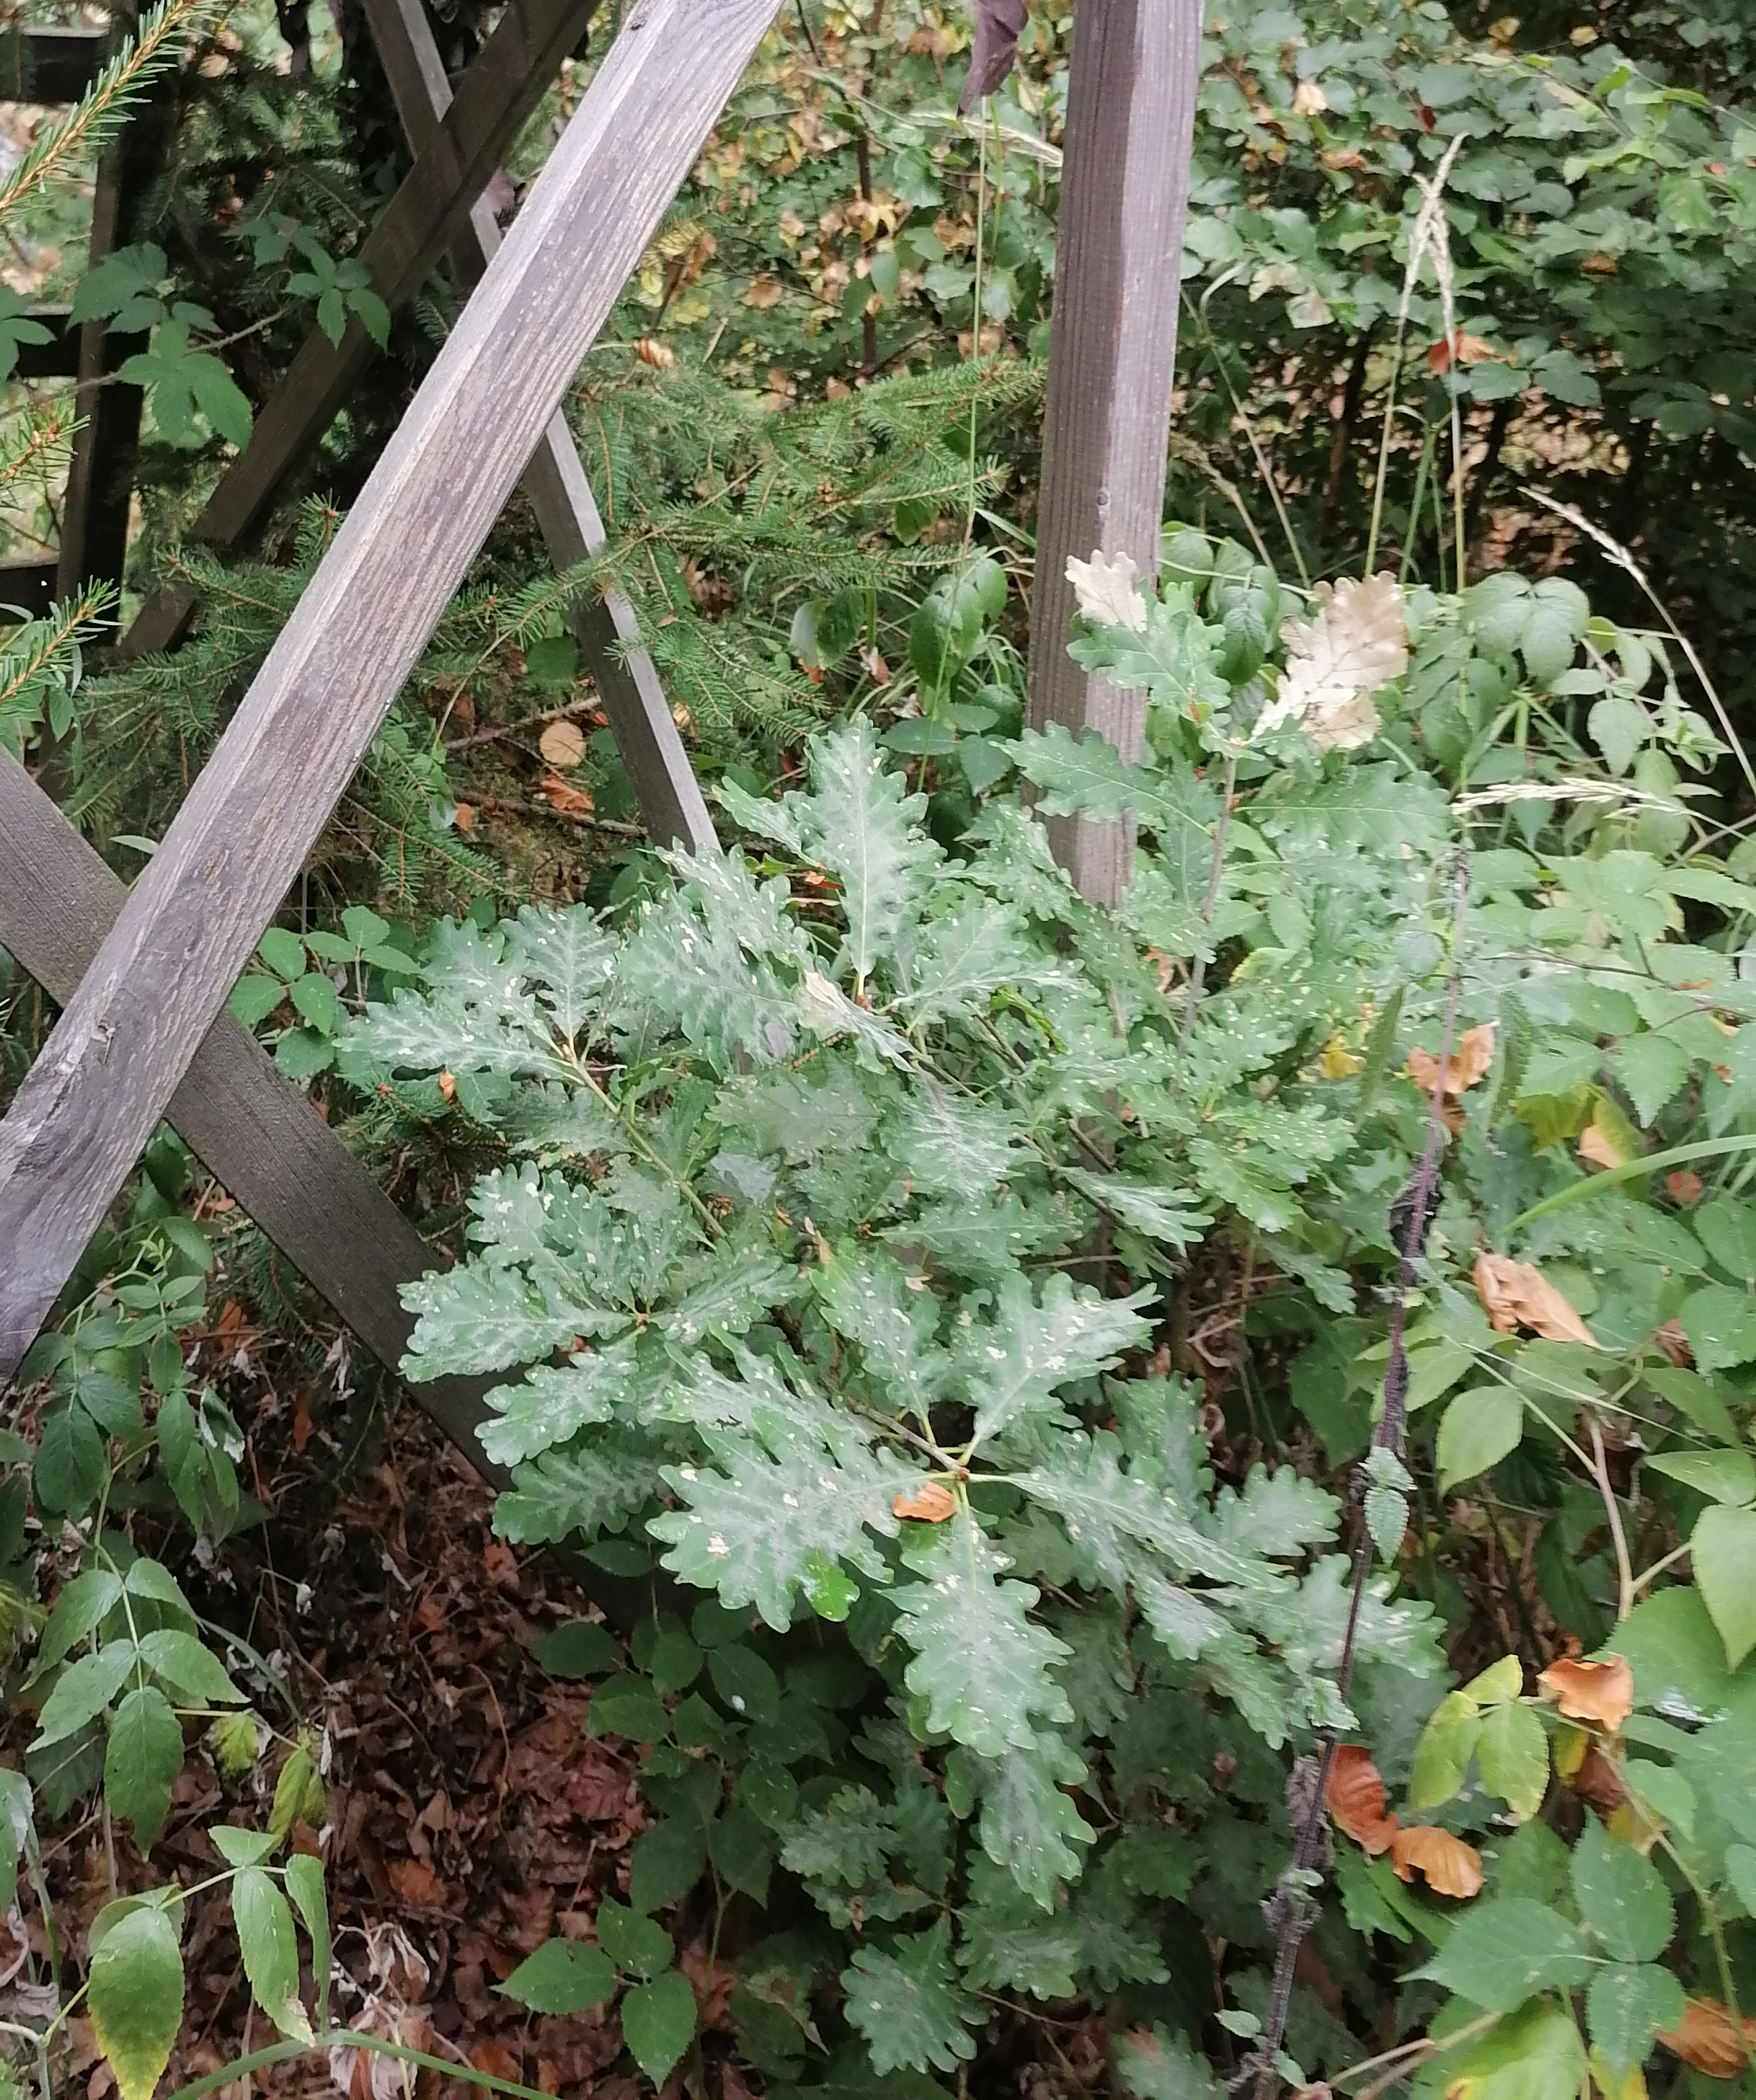
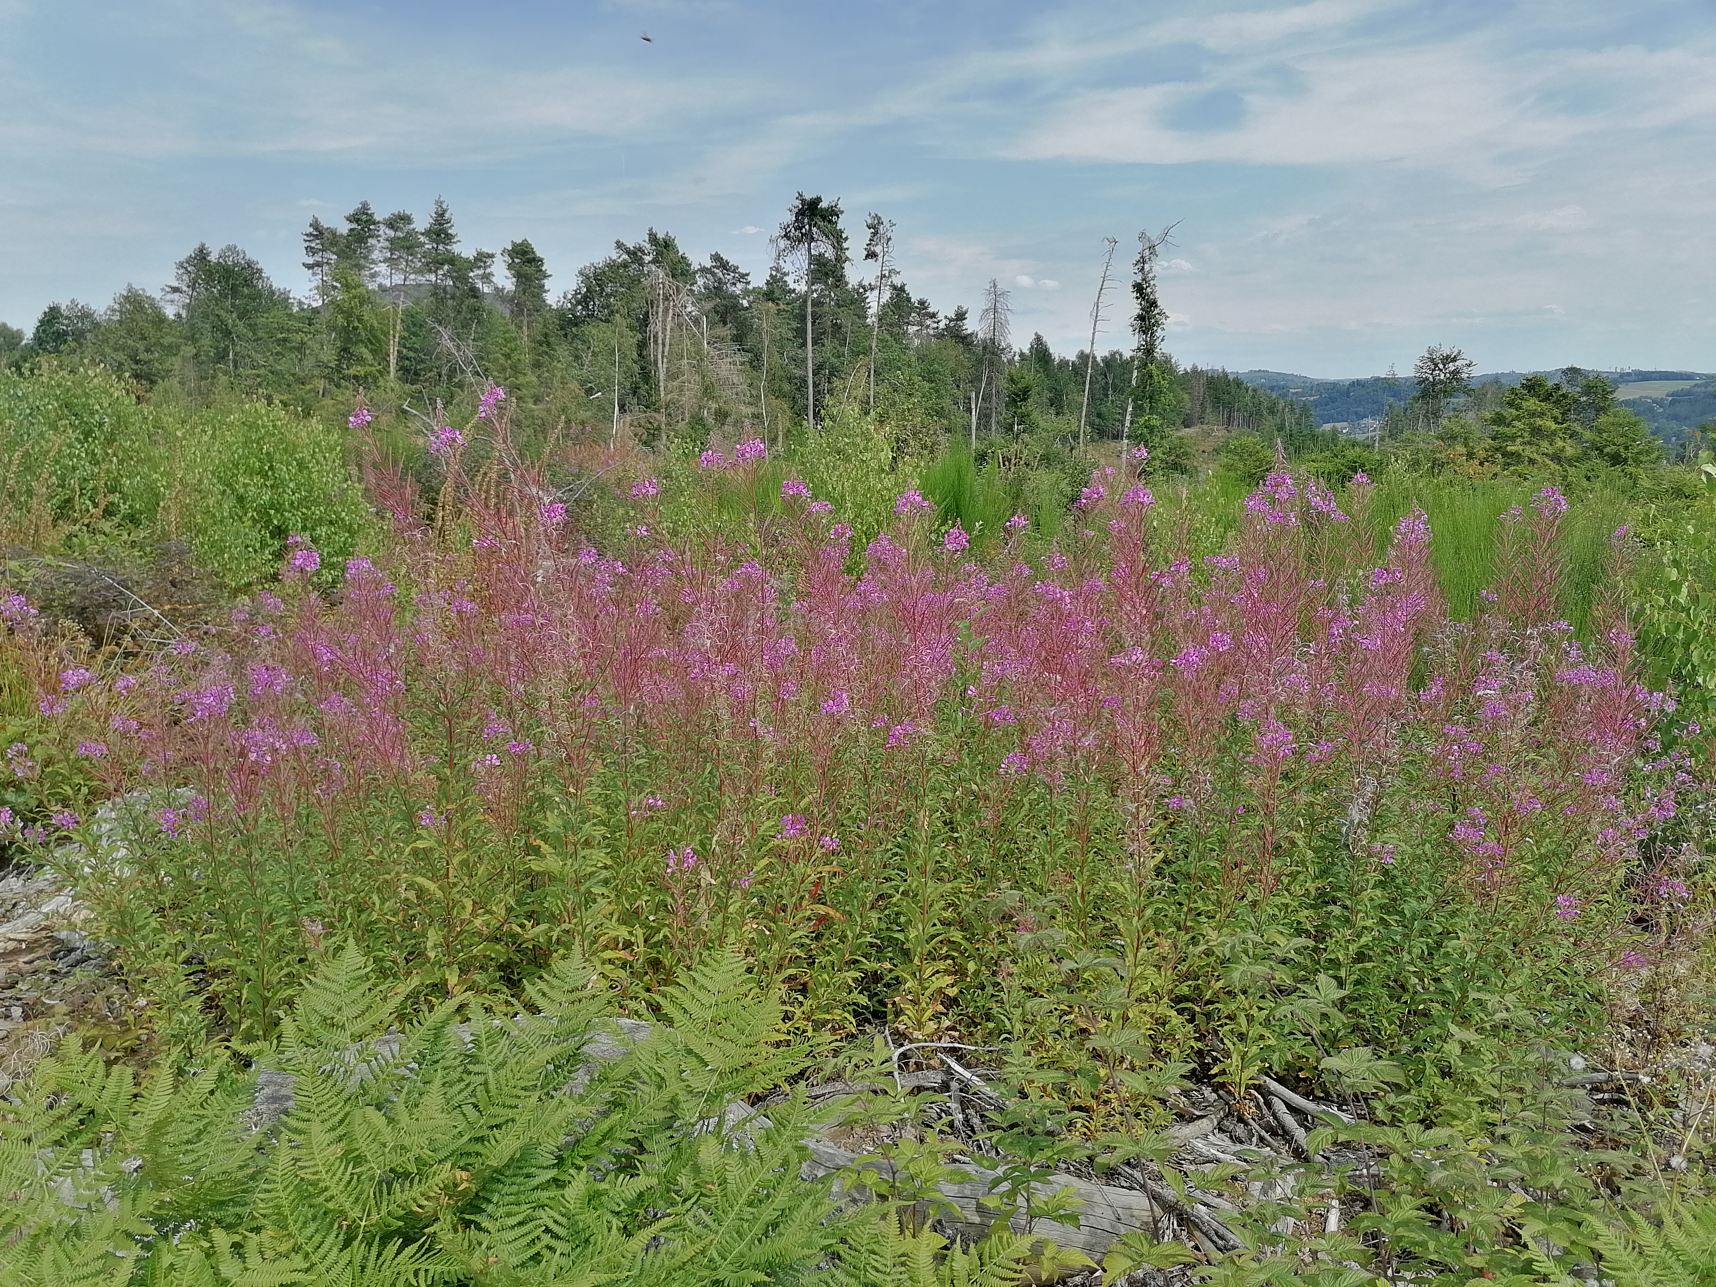
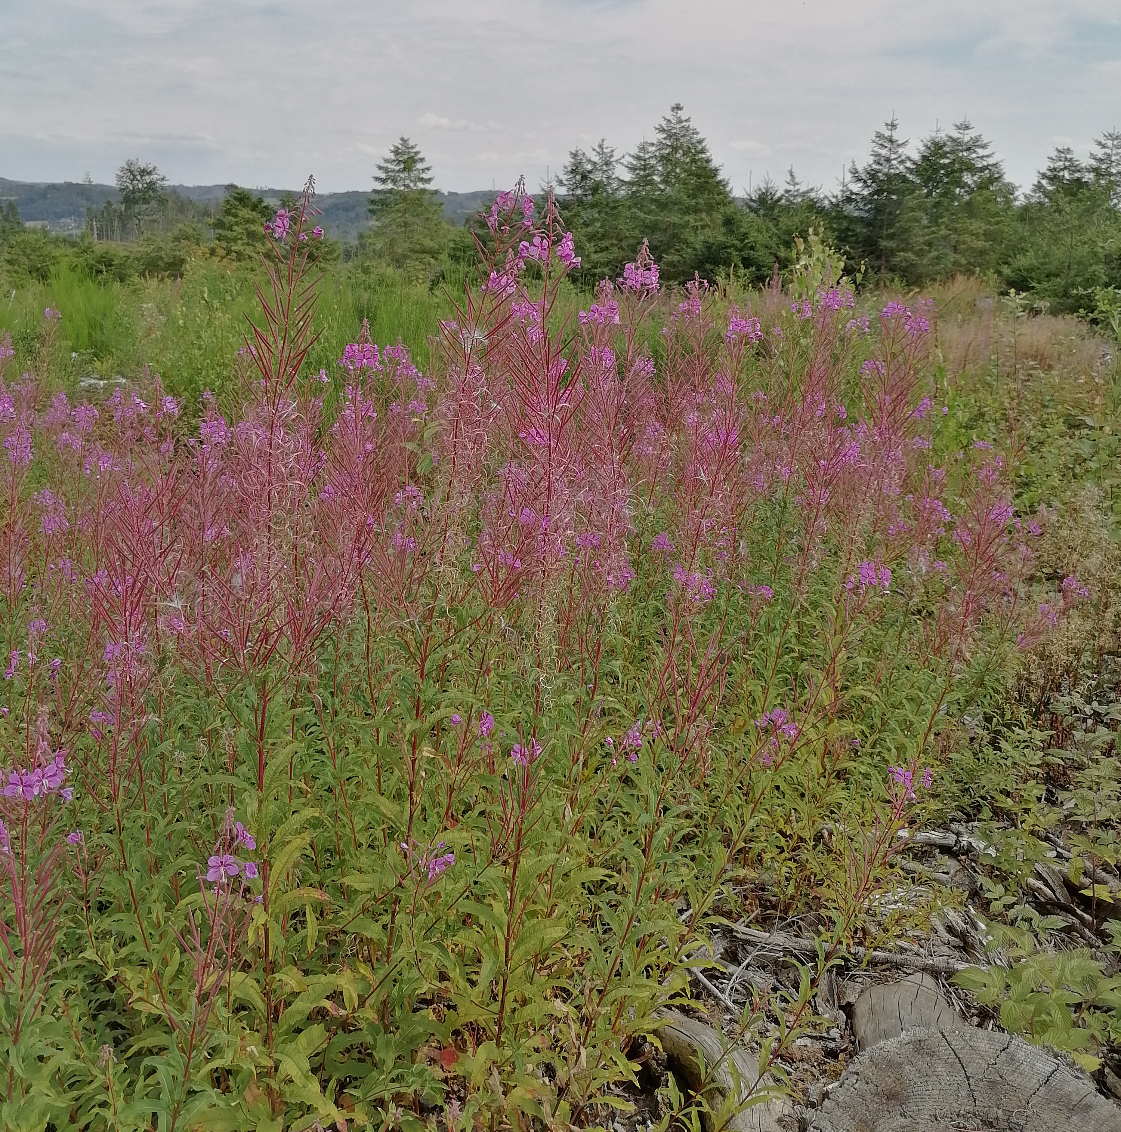
Indikatoren
Waldweidenröschen und Eichen
31.03.2023

Slide 3
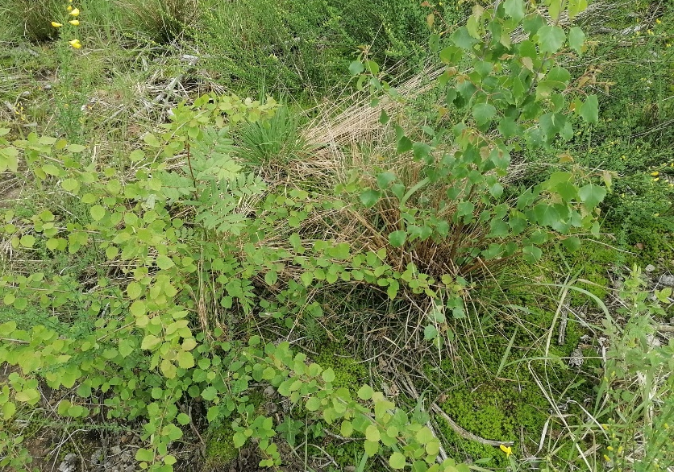
Verbissbeurteilung
Indikatorarten
Beispiel:
Kalamitätsflächen auf
Hainsimsen- Buchenwaldstandorten
Wald-
Weiden-
röschen
Aspe
Birke
Salweide
Eberesche
Nach 3-4 Jahren
unverbissen
> 100 cm
Eiche
Buche
Hainbuche
Bergahorn
Nach 1-2 Jahren
blühend auf ganzer Fläche
Nach 6-7 Jahren
> 100 cm

Slide 4
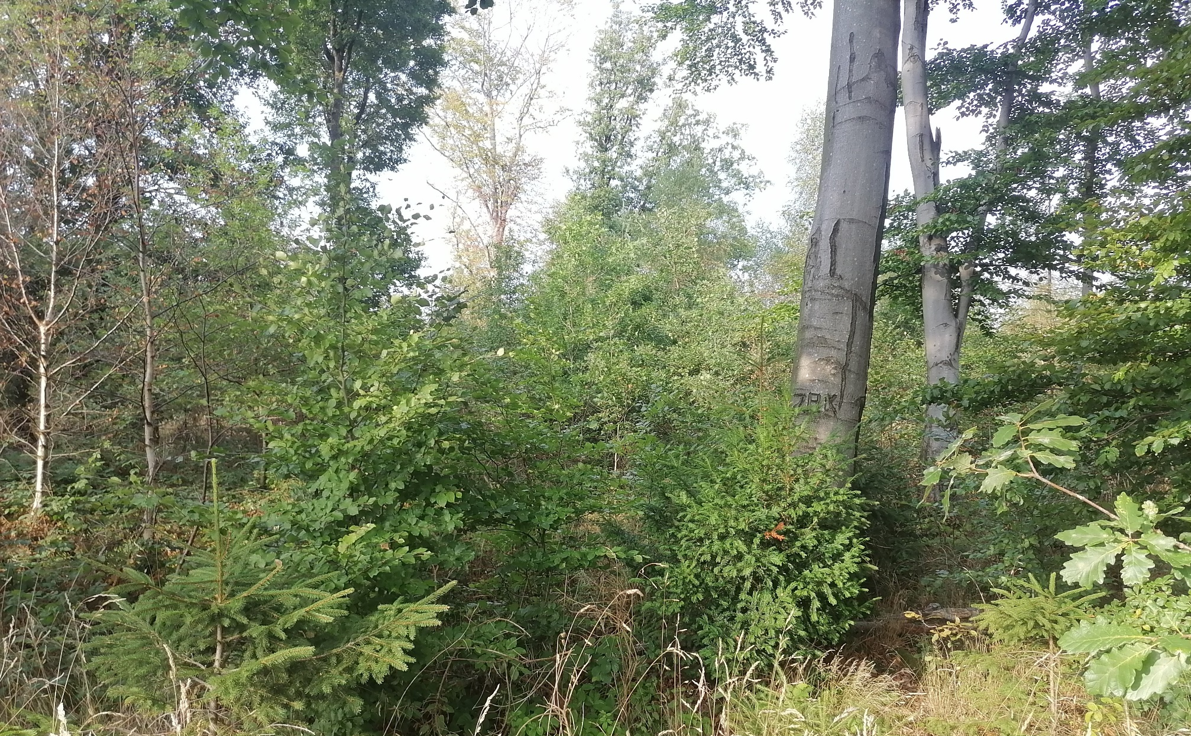
Nur Mut!
Ein angepasster Schalenwildbestand ist gut für alle!
Vor allem für den Wald!
Forschungsrevier Hagen 2022

Slide 5
Wiederbewaldung und Jagd
Herausforderungen für Verpächter und Jäger
Vielen Dank!
Frank Christian Heute
Landschaftsökologe
Sprockhövel/ Westfalen
- Seminar Jagd- und Wildforschung -
31.03.2023

